Slide 1
Qual papel do rh na transformação digital?
Paula Martins

Slide 2
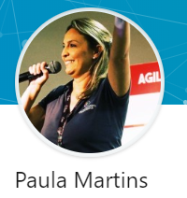


Formada em Gestão da tecnologia da informação, certificação em Coach, Agile Coach e Scrum Master.
Responsável por facilitar metodologias de trabalho que permitam dar suporte ao ritmo das evoluções crescentes das necessidades do negócio promovendo as práticas ágeis e mudanças culturais.
Papéis que atuei na minha carreira da área de Tecnologia:
Desenvolvedora
Analista Líder de Testes
Analista de Sistemas
Analista de Processos
Gestão de mudança organizacional
Analista de Governança de TI
Scrum Master
Agile Coach
Instrutora/Consultora
@coachpaulabmartins
paulabmartins
www.coachpaulamartins.com.br

Slide 3
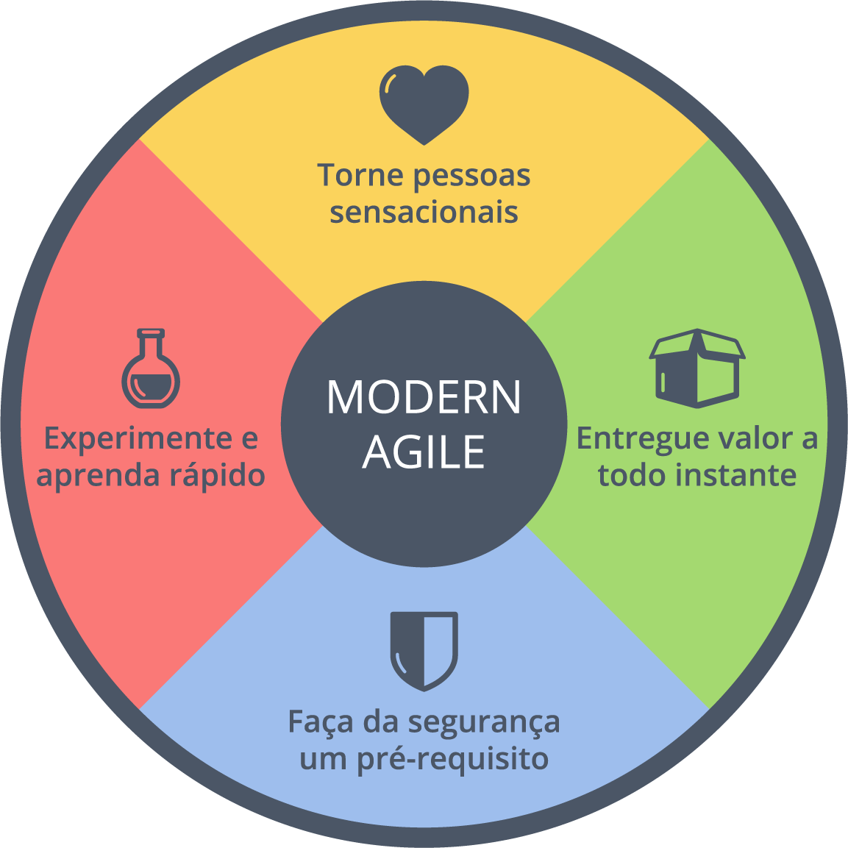
PAPEL DO RH
PESSOAS
LIDERANÇA
PROPÓSITO
PROCESSOS
MOTIVAÇÃO
RH
desenvolver uma cultura envolvente no local de trabalho, começando pela “área” que cuida das pessoas.
RH

Slide 4
RESIGNIFICAÇÃO DOS VALORES
Pessoas colaborativas, abertas a diversidades mais que indivíduos em estruturas hierárquicas
Liderança inspiradora com times auto gerenciáveis e autônomos mais que controle e centralização
Processos simples, claros, ágeis e flexíveis mais que engessados, rígidos e burocráticos
Propósito, conexão, cooperação, competitividade e prosperidade mais que individualismo e autoritarismo.
Motivação intrínseca mais que recompensa extrínseca

Slide 5
PRINCÍPIOS
Apoiar pessoas a se engajarem, crescerem e serem felizes no seu trabalho.
Incentivar as pessoas receberem mudanças e adaptarem-se quando necessário
Ajudar a construir e apoiar redes de capacitação, equipes colaborativas e auto organizáveis.
Nutrir e apoiar a motivação e as capacidades das pessoas e da equipe ajudando-os a construir o ambiente necessário, e confiar neles para fazerem seu trabalho
Facilitar e nutrir o crescimento pessoal, para aproveitar as diferentes forças e talentos de cada um.

Slide 6
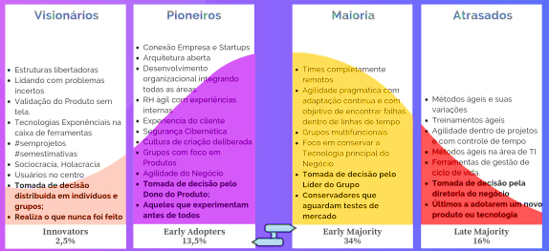

PRÁTICAS TRANSFORMAÇÃO DIGITAL
Adoção é frequentemente implementada para "prestar atenção" à ideia e é superficial e não verdadeiramente “transformacional.”

Slide 7
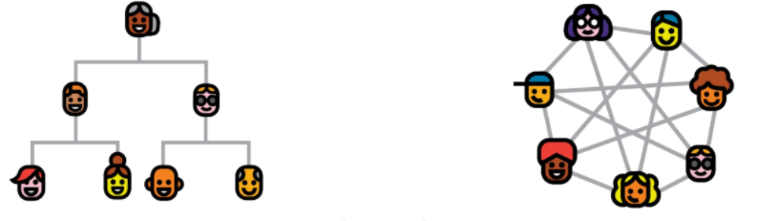
PESSOAS E ESTRUTURAS COLABORATIVAS
PROMOVER A INTEGRAÇÃO DE PESSOAS E TIMES MULTI SKILLS

Slide 8

DECISÕES COLEGIADAS
PROMOVER GRUPOS POR INTERESSE E DIVIDIR A RESPONSABILIDADE NAS DECISÕES

Slide 9

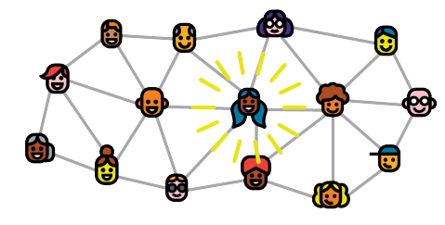
PROMOVA DIVERSIDADE
CRIE E PROMOVA UMA CULTURA DE INCLUSÃO E DIVERSIDADE

Slide 10

POUCA HIERARQUIA
MELHORE O GERENCIAMENTO COM POUCA HIERARQUIA

Slide 11
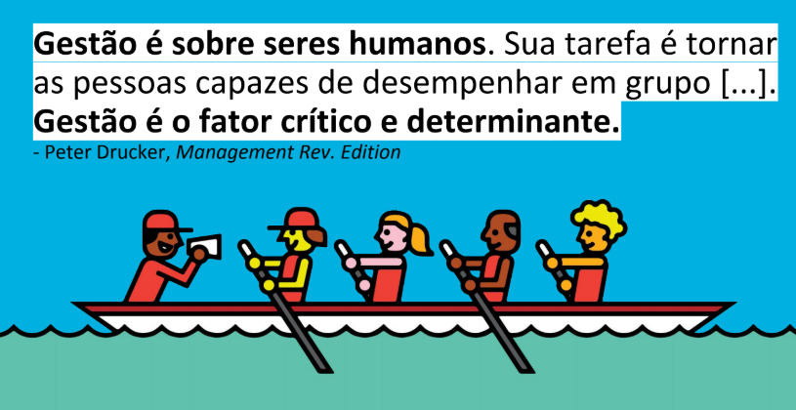
LÍDERANÇA INSPIRADORA
Liderança inspiradora com times auto gerenciáveis e autônomos mais que controle e centralização
CONTRATE LÍDERES QUE APOIEM A CULTURA DA GESTÃO 3.0

Slide 12

DESENVOLVIMENTO DAS COMPETÊNCIAS
RH apoiar em programas que permitam ambiente de aprendizado contínuo e contribuir para o desenvolvimento de competências.
* Mentoria
* Programa de acompanhamento
* One a one
* Coaching interno
* Pareamento
CRIAR UM AMBIENTE DE APRENDIZADO CONTÍNUO E APOIAR NO DESENVOLVIMENTO

Slide 13


PROCESSOS SIMPLES
CRIE INICIATIVAS COLETIVAS E PERMITA INOVAÇÃO POR QUALQUER PROFISSIONAL

Slide 14

COMUNICAÇÃO EFETIVA
CONFIE MAIS EM COMUNICAÇÃO EFETIVA DO QUE INSTRUÇÕES

Slide 15
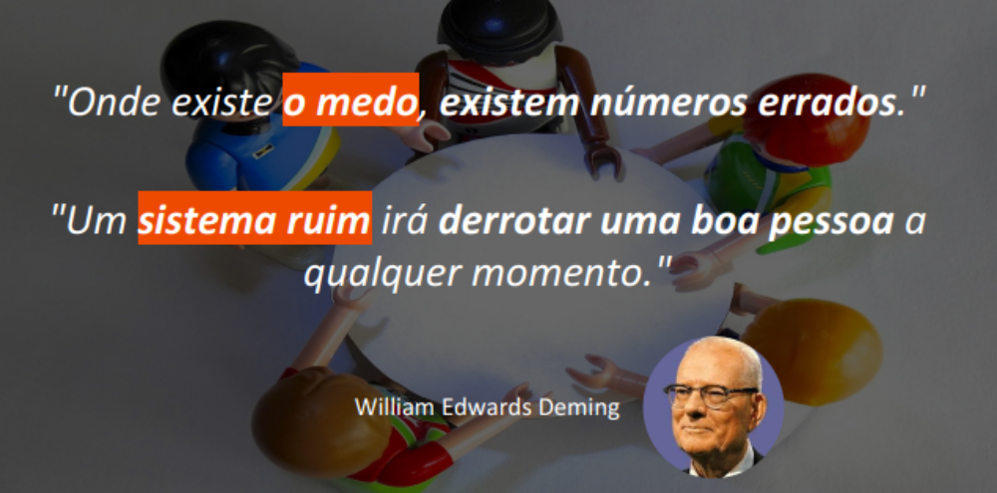
BLAMELESS: A CULPA NÃO É SUA
NÃO CULPAR PESSOAS, IDENTIFIQUE FALHAS NOS PROCESSOS E CORRIJA

Slide 16
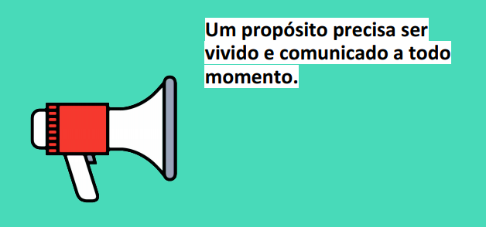
VIVENCIANDO PROPÓSITO
GESTORES E LIDERES DEVEM FALAR SOBRE PROPÓSITO COM TODAS PARTES DA ORGANIZAÇÃO

Slide 17
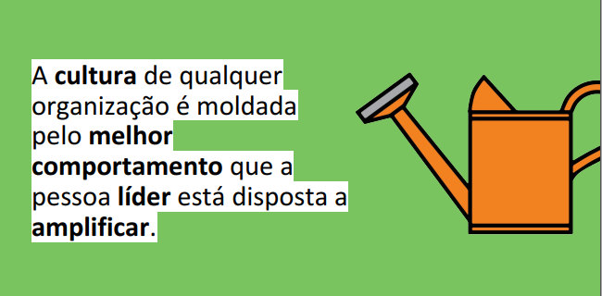
CULTURA COLABORATIVA
INCENTIVE UMA CULTURA COLABORATIVA E DE COOPERAÇÃO ENTRE PROFISSIONAIS

Slide 18


VALORES DA ORGANIZAÇÃO
MATERIALIZE VALORES EM LIVROS , CARDS / VIDEOS NA ORGANIZAÇÃO

Slide 19
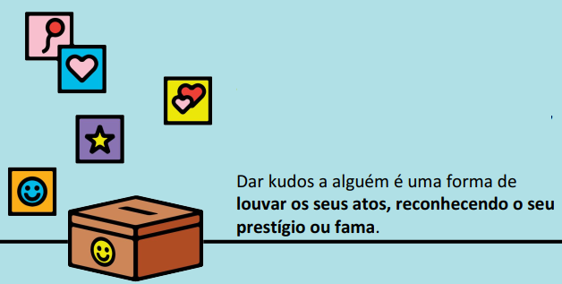
MOTIVAÇÃO INTRINSECA
CRIE CULTURA QUE DEMONTRE RECONHECIMENTO DO TRABALHO DAS PESSOAS

Slide 20
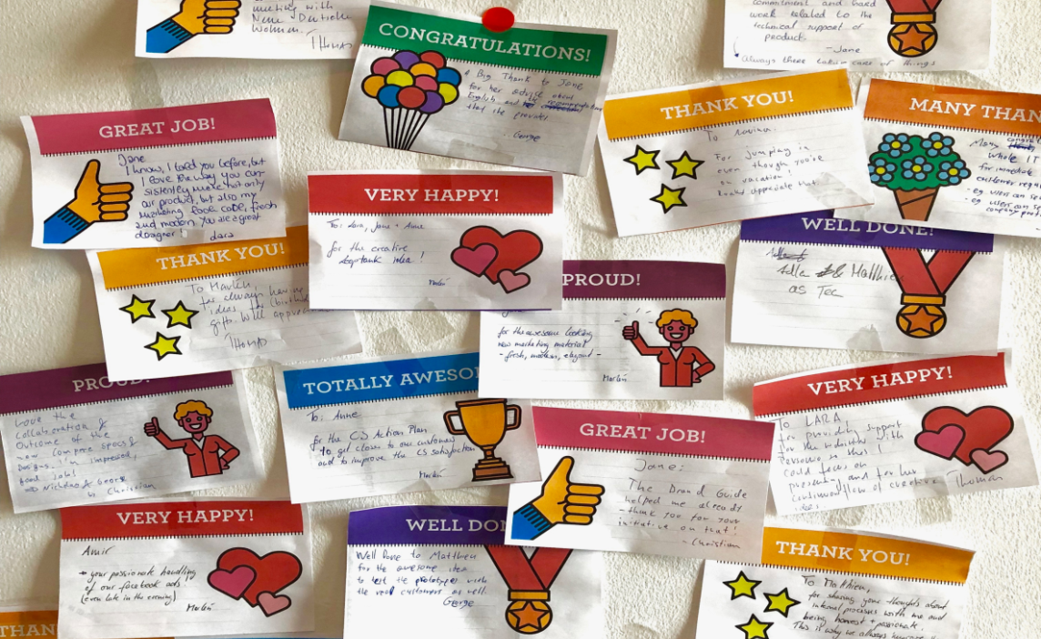
ENGAJAR E MOTIVAR SEU TIME
DEMONSTRE PARA TODOS AS BOAS ATITUDES

Slide 21
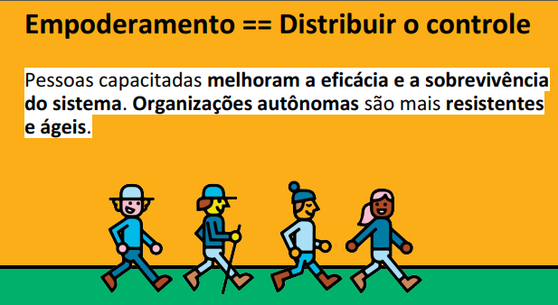
EMPODERE SEUS TIMES
O MELHOR DESEMPENHO ESTA BASEADO NA NECESSIDADE DE FAZER ALGO MELHOR PARA NÓS MESMO OU PARA O MUNDO

Slide 22
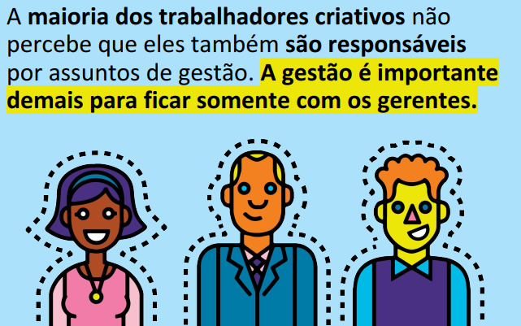
AUTONOMIA COM RESPONSABILIDADE
INSPIRE AUTONOMIA E RESPONSABILIDADE DENTRO DO CONTEXTO DE CADA PESSOA

Slide 23


O RH É O CORAÇÃO DA ORGANIZAÇÃO E DEVE FAZER
PARTE DO DIA A DIA DAS EQUIPES

Slide 24

DÚVIDAS ?
@coachpaulabmartins
paulabmartins
Paula Martins
www.coachpaulamartins.com.br

Slide 25
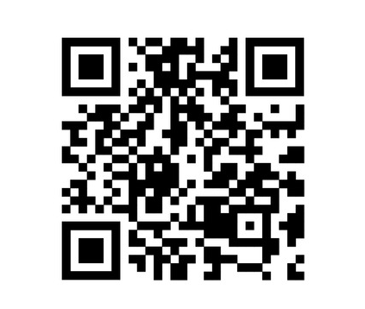
ACESSO PARA ESSE MATERIAL
Paula Martins
www.coachpaulamartins.com.br

